Slide 1

“O estado da arte do Saneamento: a experiência do município de Sorocaba”

Slide 2

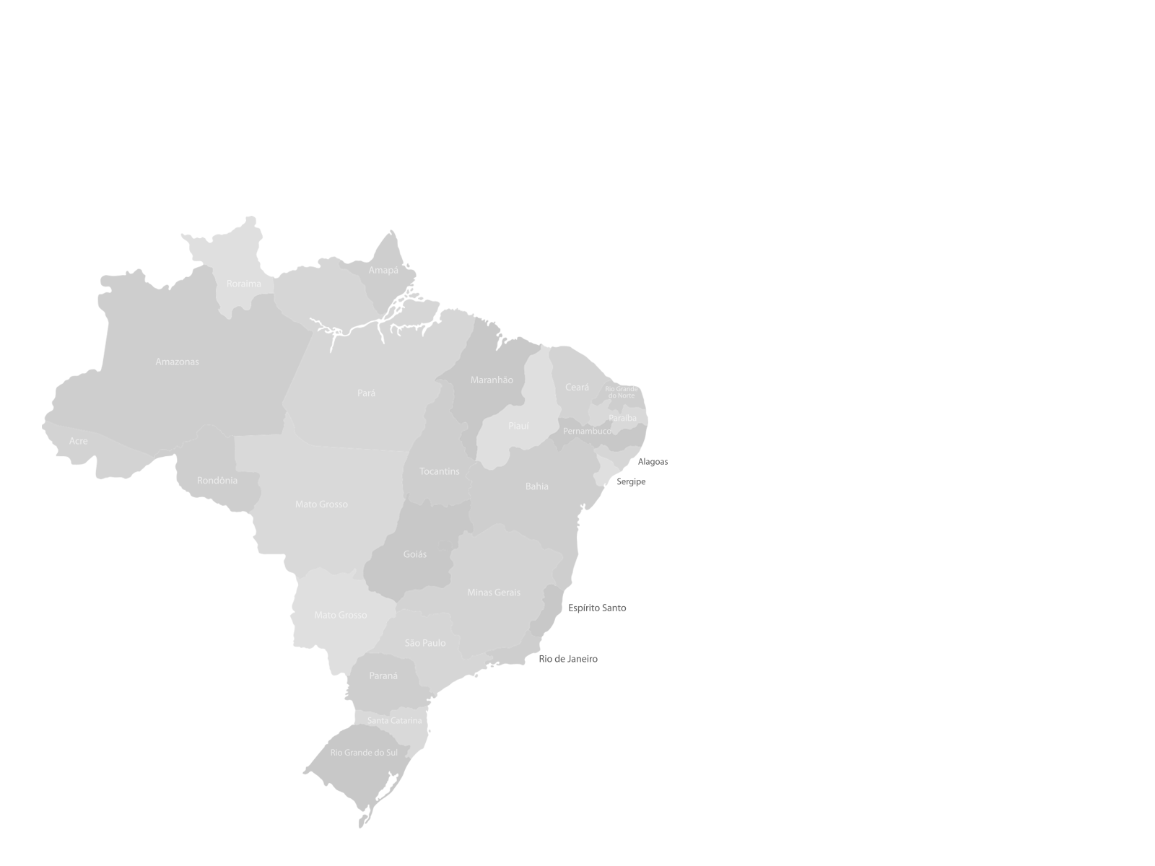

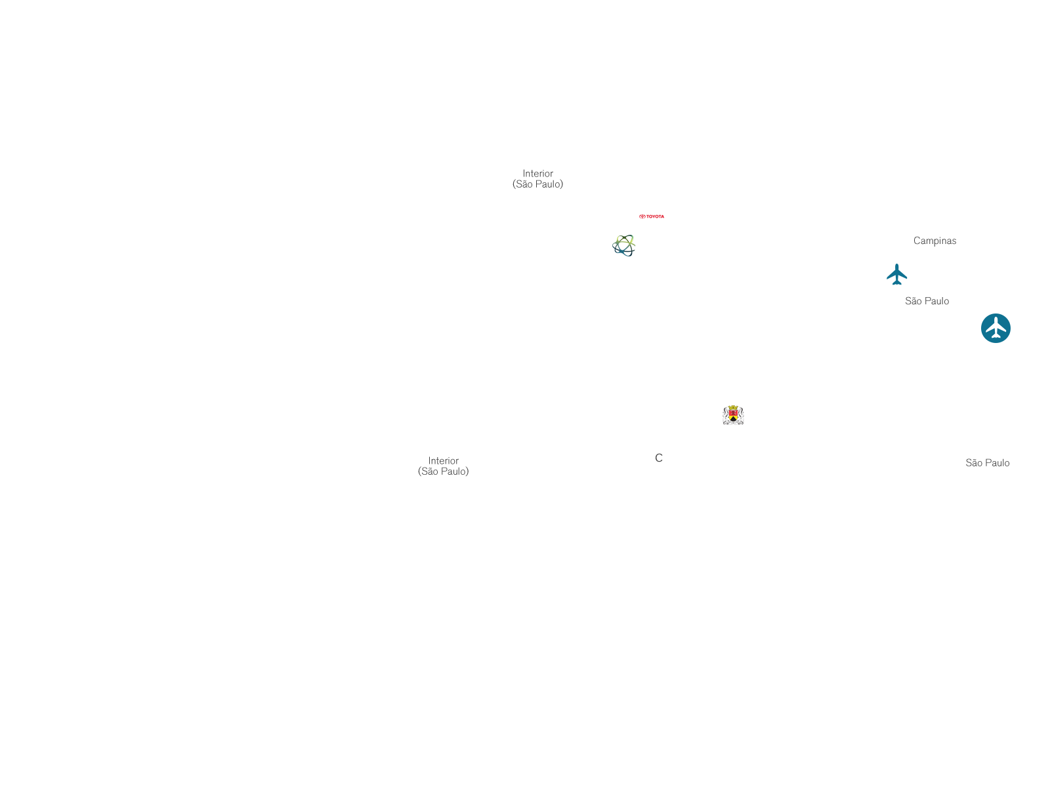


LOCALIZAÇÃO
90 km da Cidade de São Paulo

Slide 3
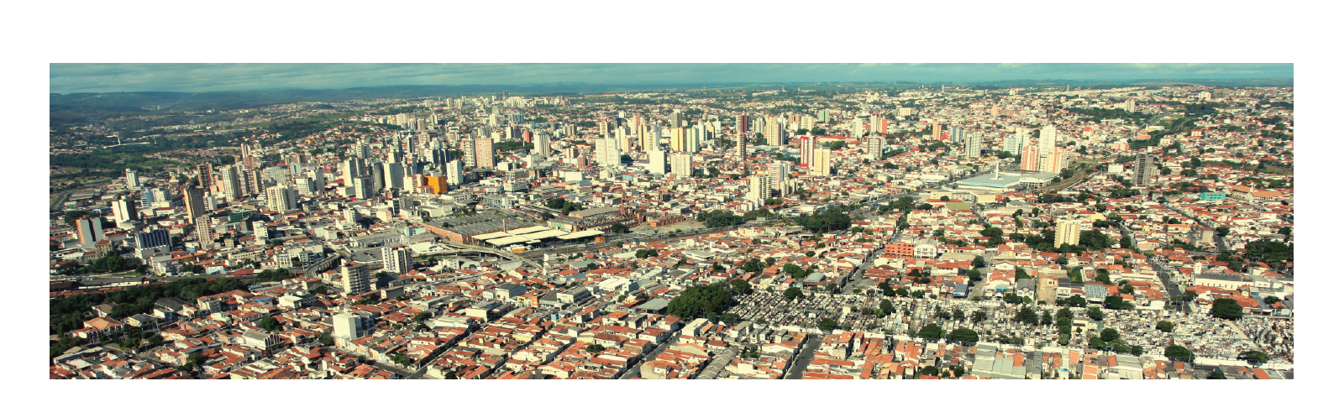
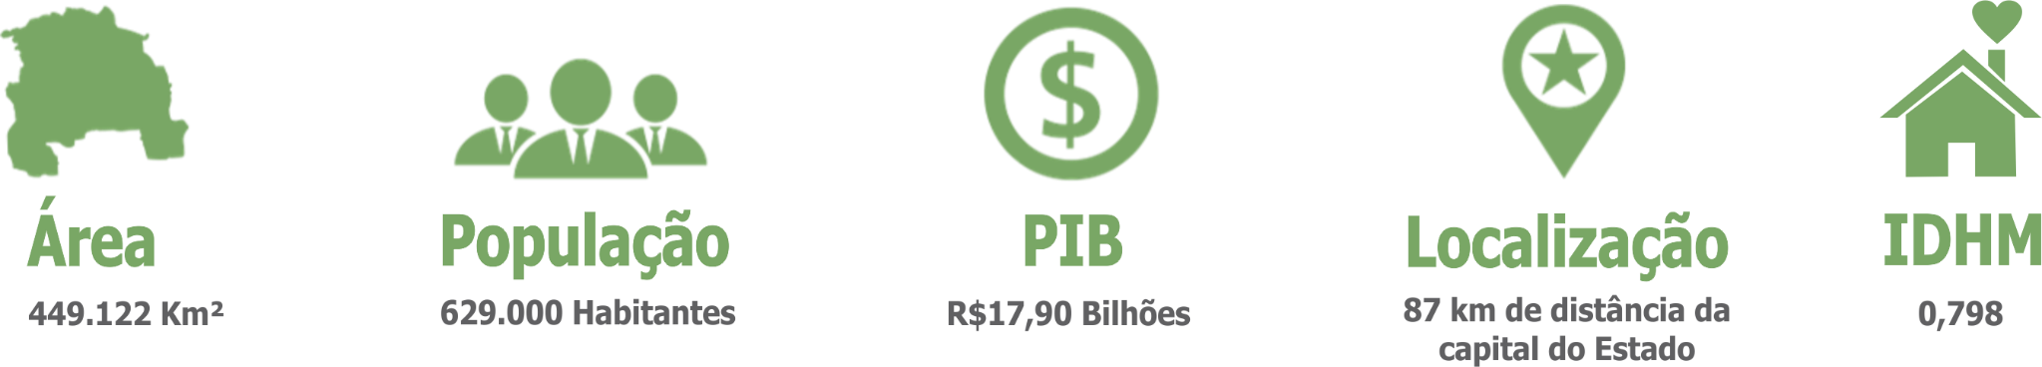
SOROCABA

Slide 4
Sistema Abastecimento de Água Tratada
Quantidade de Ligações Água | 237.907 und.
Quantidade de Economias Água | 282.882 und.
Extensão de Redes de Água | 2.031,09 km
População Urbana Atendida c/ Água | 99,50 %
População Total Atendida c/ Água | 98,49 %
Sistema Esgotamento Sanitário
Quantidade de Ligações Esgoto | 222.439 und.
Extensão de Redes de Esgoto | 1.408,32 km
Esgoto Coletado | 99,23 %
Esgoto Tratado | 96,49 %

Slide 5
PROGRAMA DE DESPOLUIÇÃO DO
RIO SOROCABA

Slide 6
ETAPAS
Planos Diretores
Obras Previstas
Os Processos de Tratamento Selecionados
Custos e Investimentos
Licenciamento Ambiental do Sistema
TAC – 02/2000 (Totalmente Concluído)

Slide 7
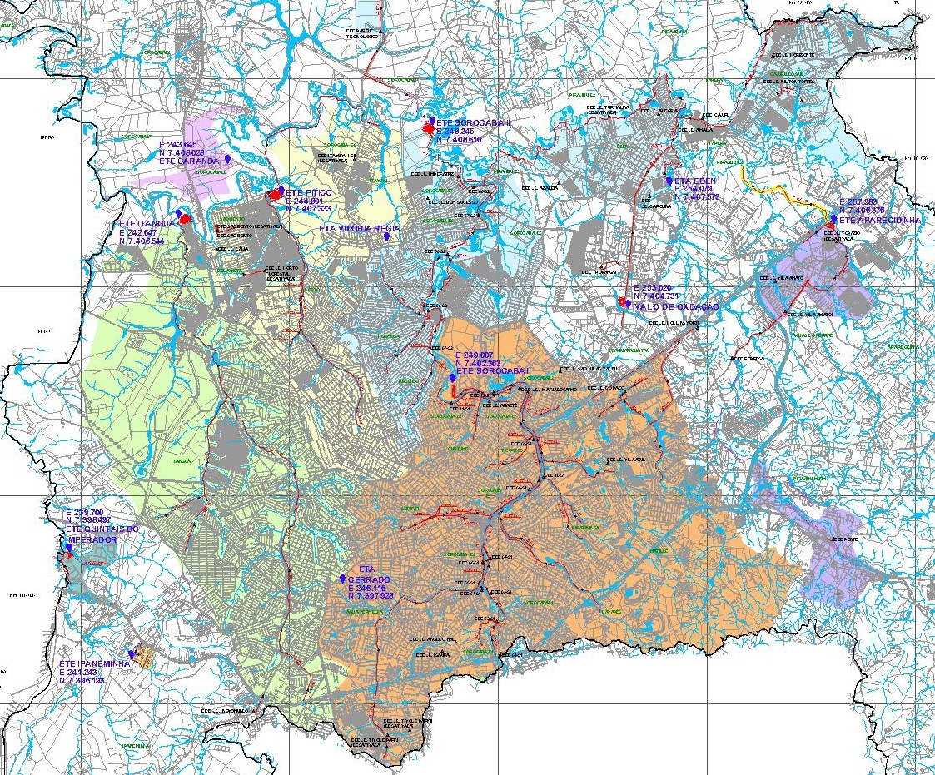

Slide 8
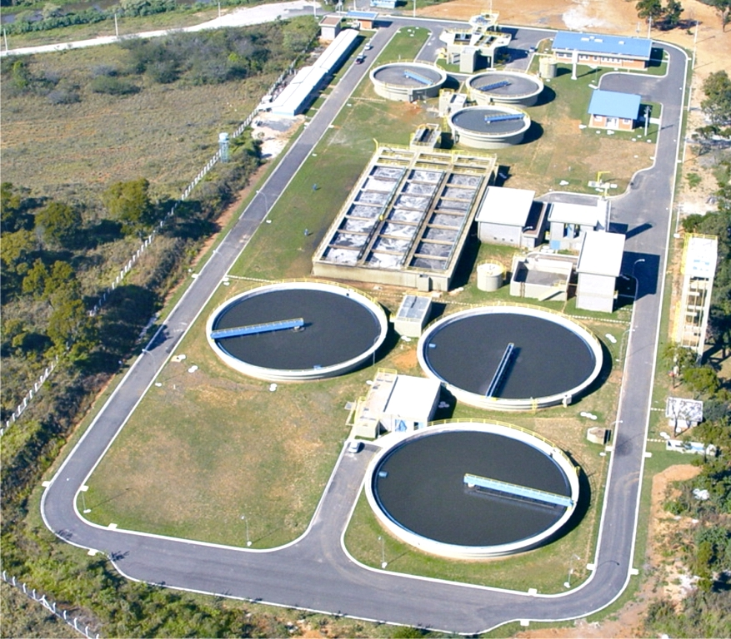
ETE Sorocaba 1
Qm = 600 l/seg - 2004
Lodo Ativado c/ Aeração Convencional

Slide 9
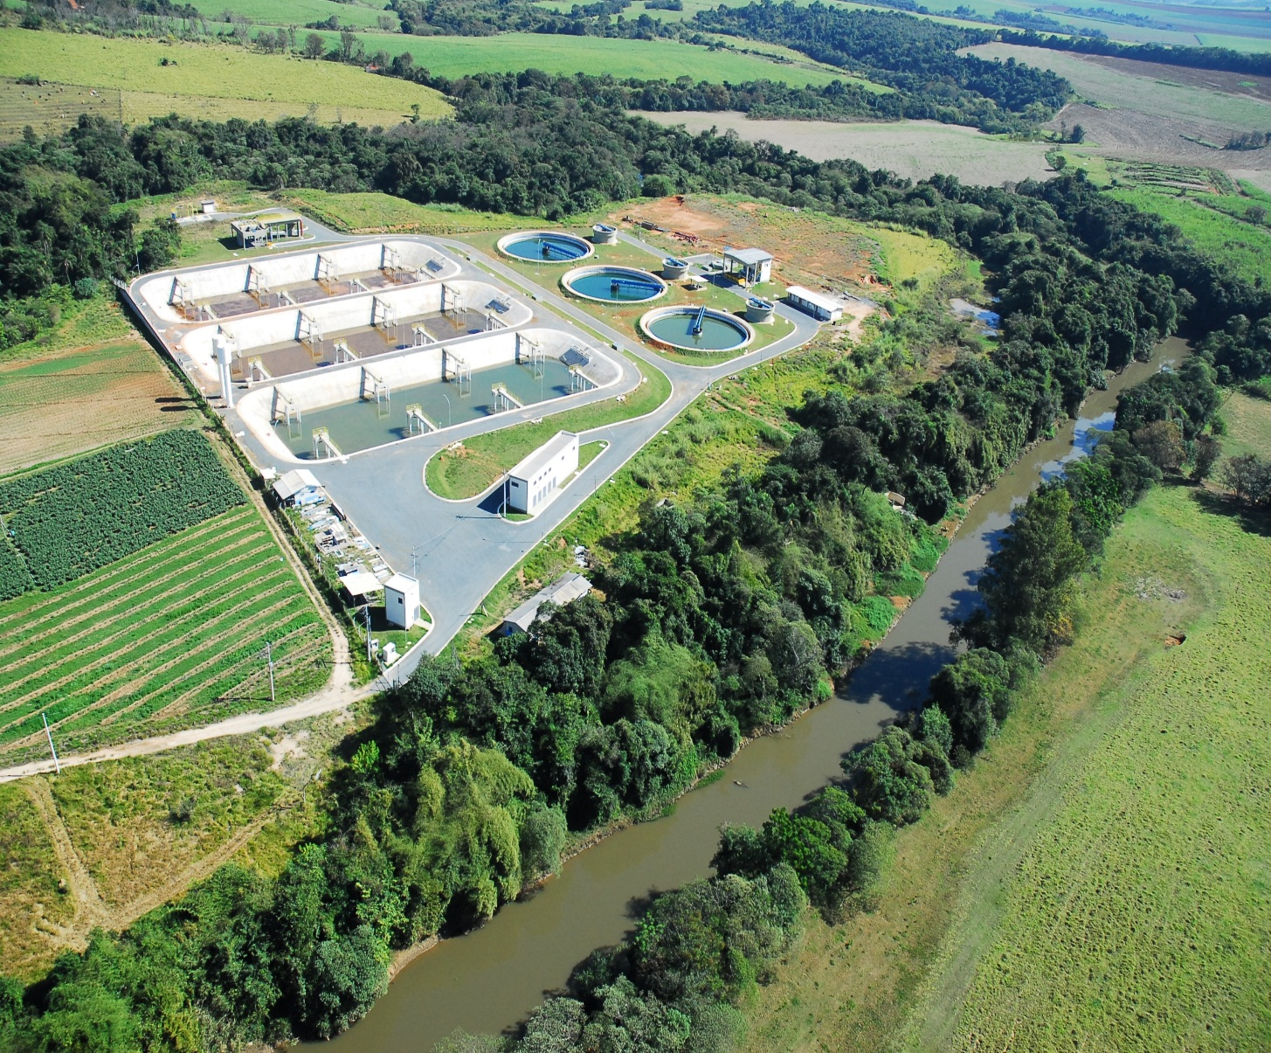
ETE Itanguá
Qm = 260 l/seg - 2010
Lodo Ativado c/ Aeração Prolongada

Slide 10
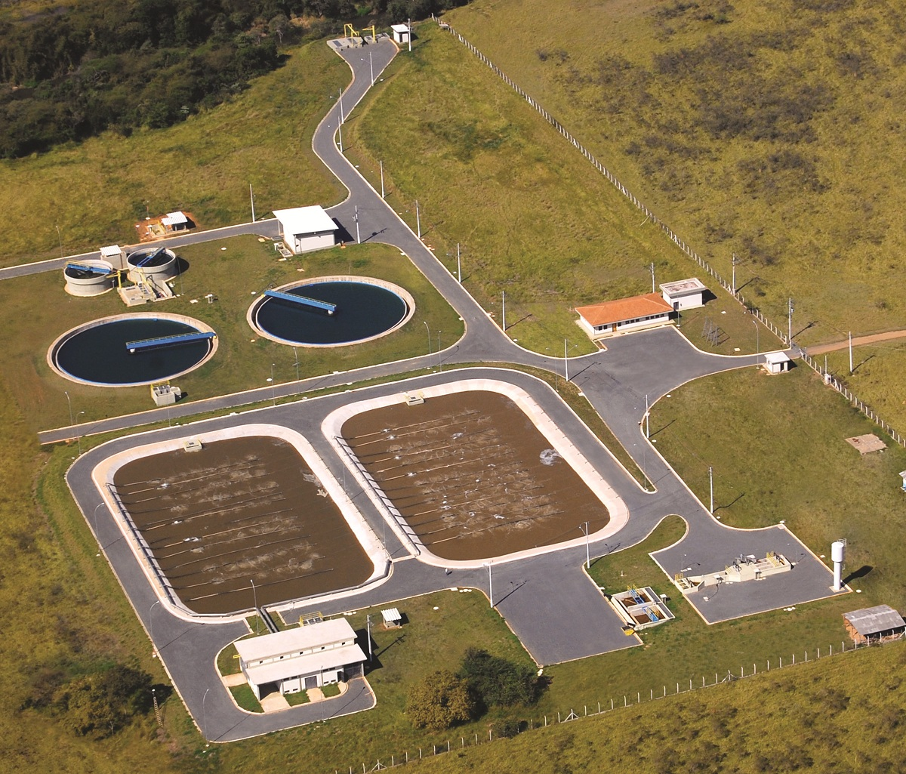
ETE Sorocaba 2
Qm = 290 l/seg - 2010
Lodo Ativado c/ Aeração Prolongada

Slide 11
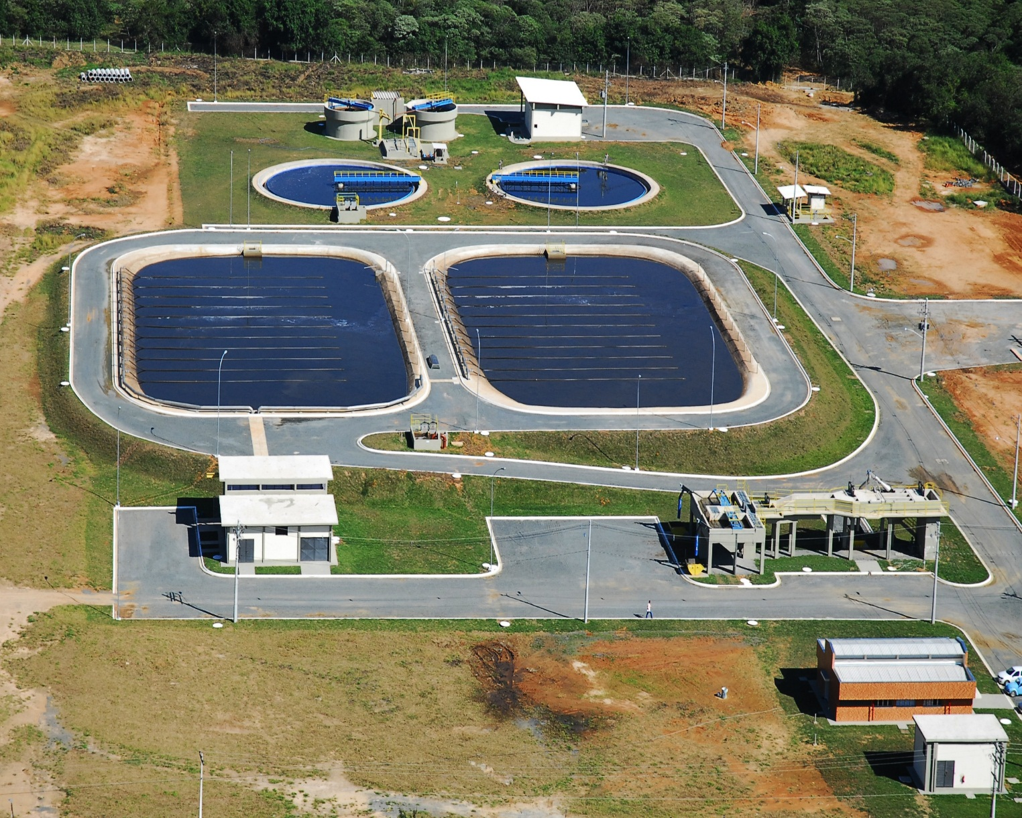
ETE Pitico
Qm = 190 l/seg - 2010
Lodo Ativado c/ Aeração Prolongada

Slide 12
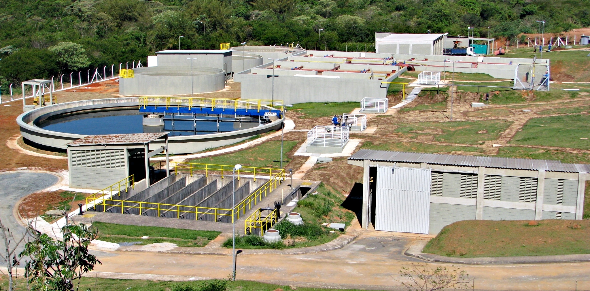
ETE Aparecidinha
Qm = 40 l/seg - 2016
RAFA seguido de Filtro Aerado

Slide 13
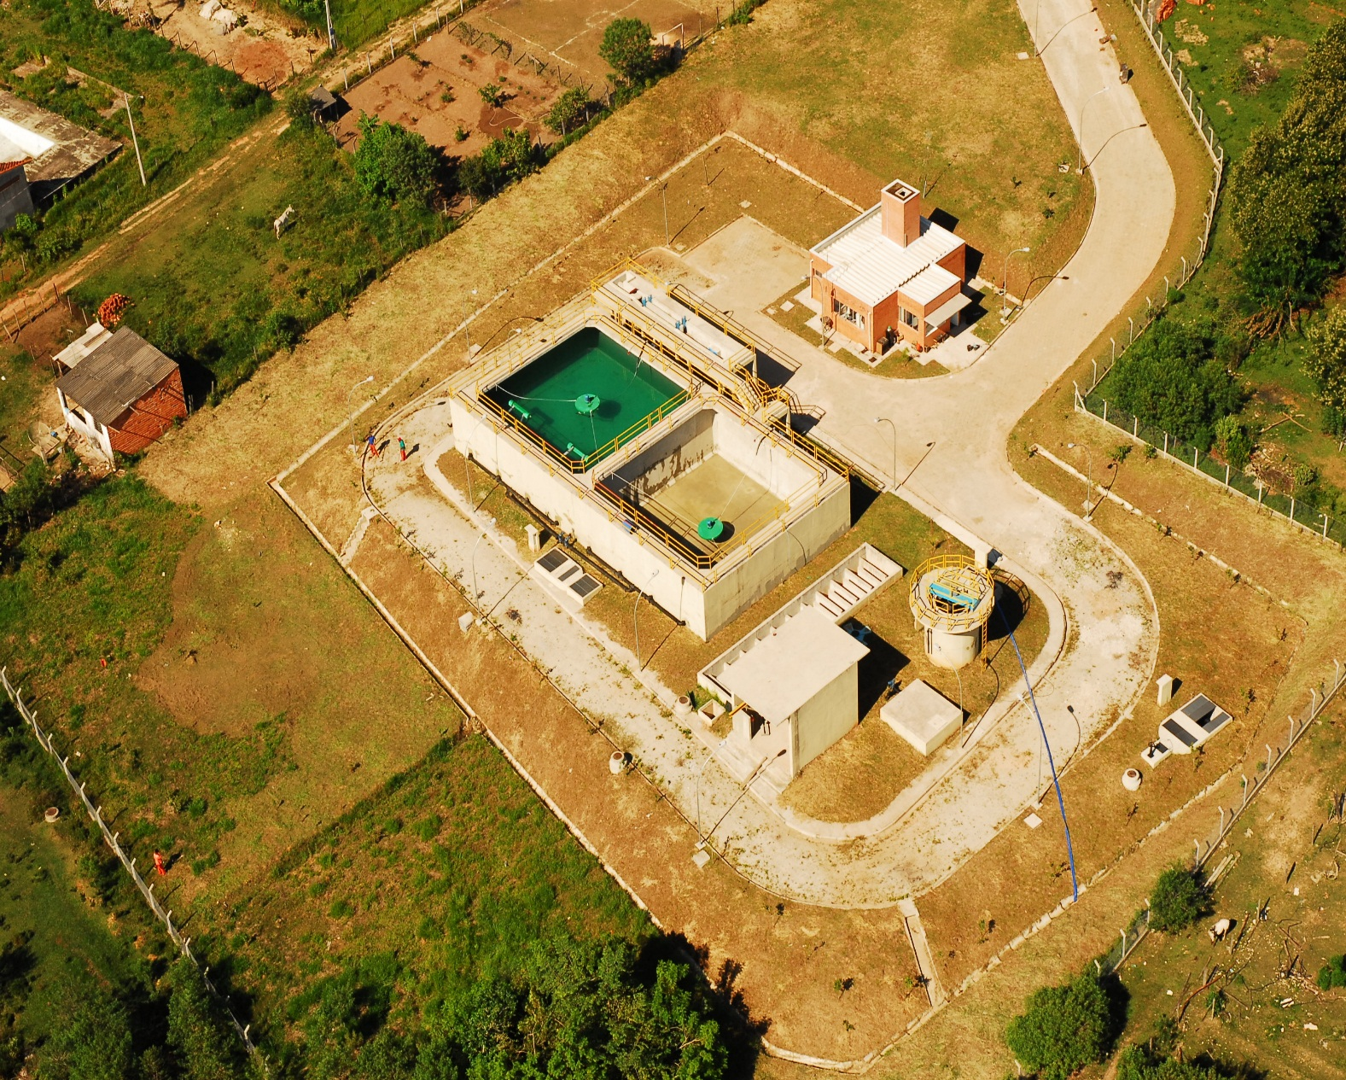
ETE Quintais Imperador
Qm = 10 l/seg - 2009
Lodo Ativado Batelada

Slide 14
SES - Sorocaba 1
ETE | 30.318.202,62
Coletores + EEEs | 30.943.560,64
Sub-Total | 61.261.763,26
SES - Sorocaba 2
ETE | 20.343.270,79
Coletores + EEEs | 31.996.396,27
Sub-Total | 52.339.667,06
SES – Itanguá
ETE | 18.506.414,10
Coletores | 2.513.579,30
Sub-Total | 21.019.993,40
SES – Pitico
ETE | 13.720.188,93
SES - Quintais Imperador
ETE | 1.464.171,29
Coletor | 567.293,60
Sub-Total | 2.031.464,89
SES - Aparecidinha
Coletor + ETE | 17.326.267,30
SES – Ipaneminha
Coletor + ETE | 805.690,09
TOTAL INVESTIDO
R$ 200.000.000,00

Slide 15
ANA - Programa Despoluição de Bacias Hidrográficas – PRODES
- O Prodes visa a incentivar a implantação de estações de tratamento para reduzir os níveis de poluição em bacias hidrográficas. Também conhecido como "programa de compra de esgoto tratado", o Prodes paga pelo esgoto efetivamente tratado – desde que cumpridas as condições previstas em contrato (metas de remoção de carga poluidora).
- Contrato assinado em 2001 no valor de R$ 11.968.912,14, em 3 anos para a ETE Sorocaba 1, com início em 2006 sendo o total recebido na ordem de R$ 20 milhões devido as correções monetárias e o contrato foi concluído na sua totalidade.
Dinheiro utilizado para pagamento das Contra Partidas dos financiamentos para as demais ETEs implantadas.

Slide 16
NOVOS INVESTIMENTOS NAS ETEs:
Ampliação da ETE Sorocaba 1 = 59 milhões
sendo R$ 38 milhões de OGU (fundo perdido)
Obras iniciadas em Fevereiro/18 – Prazo 36 meses
Ampliação da ETE Pitico = 37 milhões
Obras iniciadas em Julho/19 – Prazo 30 meses
Ampliação da ETE Sorocaba 2 = 38 milhões
Projeto Básico concluído
PROJEÇÃO PARA 2030

Slide 17
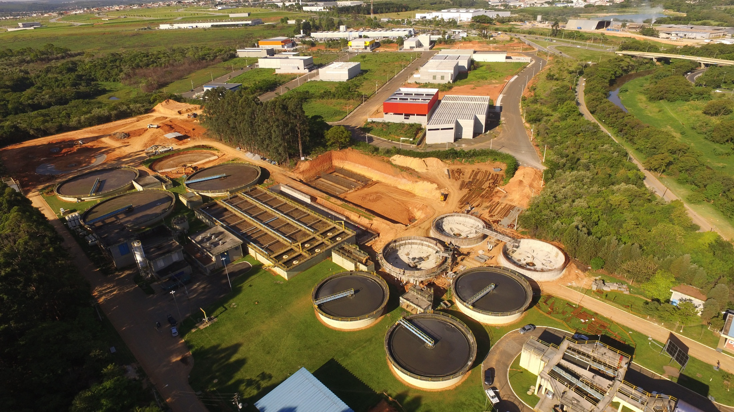
Ampliação da ETE Sorocaba 1

Slide 18
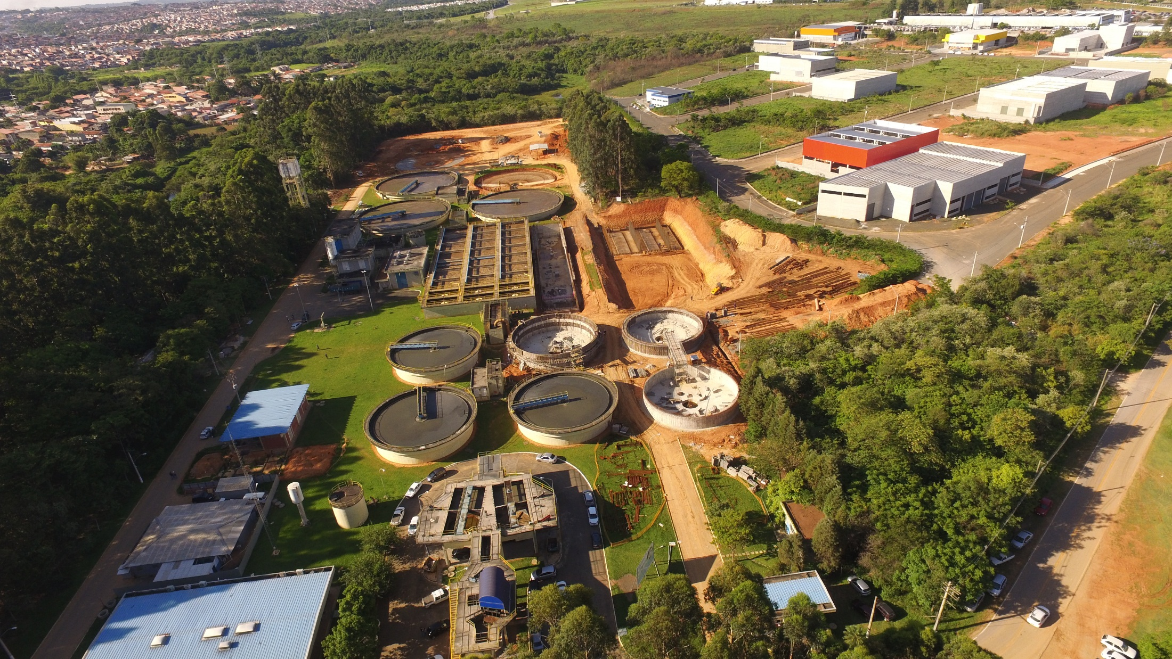
Ampliação da ETE Sorocaba 1

Slide 19
BENEFÍCIOS DO PROGRAMA
Interrupção do processo de degradação,
Redução das doenças de veiculação hídrica,
Reurbanização da região ao redor do rio,
Melhoria da qualidade de vida da população,
Vetor de desenvolvimento para a região,

Slide 20
Possibilidade de múltiplos usos do Rio Sorocaba, principalmente para Abastecimento Público.
Sistema Produtor de Água Tratada
VITÓRIA RÉGIA

Slide 21
Sistema Produtor de Água Tratada
VITÓRIA RÉGIA
- Vazão Nominal = 750 litros/seg
- Processo de Tratamento Avançado com Oxidação Intermediária por Ozonização
- Investimento = R$ 79 milhões

Slide 22
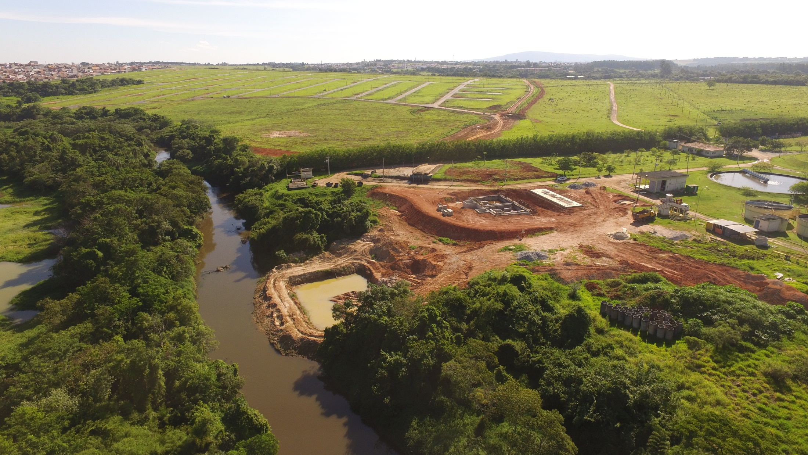
Captação Água Bruta – Rio Sorocaba

Slide 23
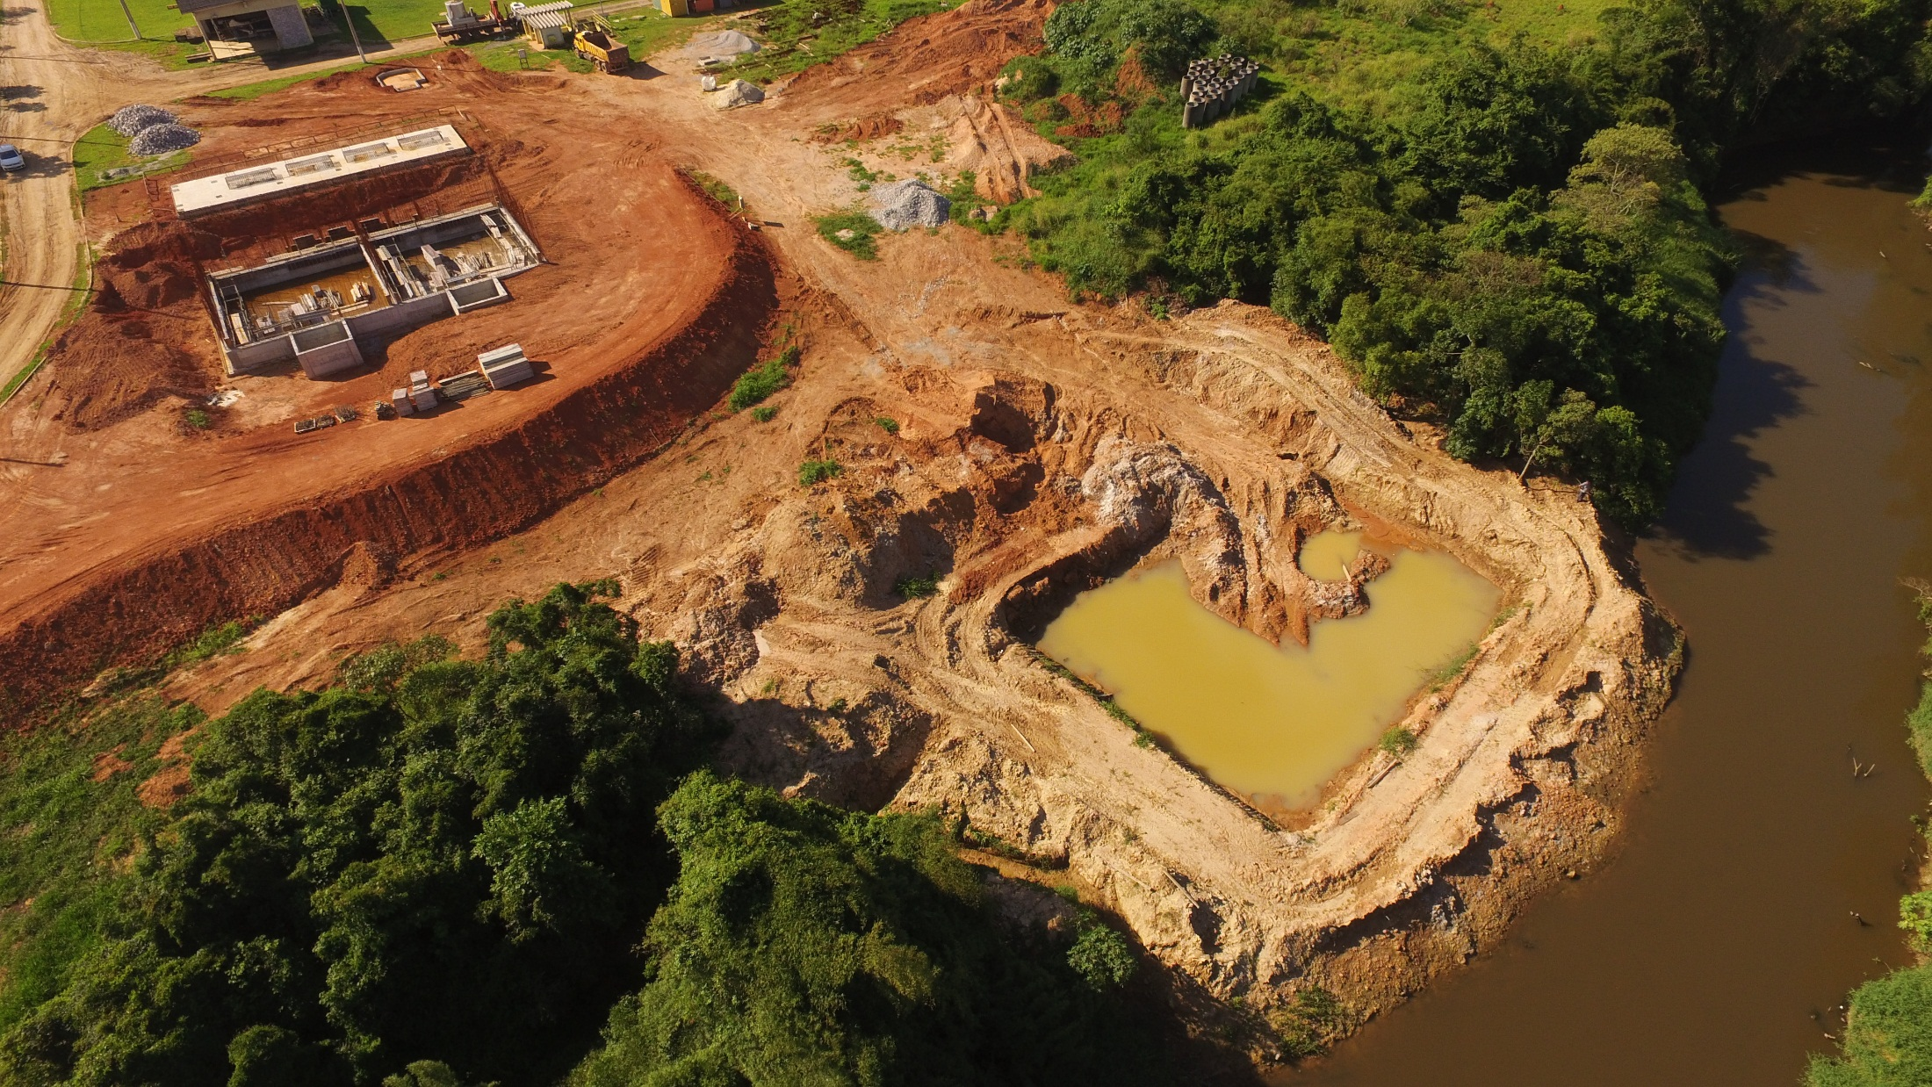
Captação Água Bruta – Rio Sorocaba

Slide 24
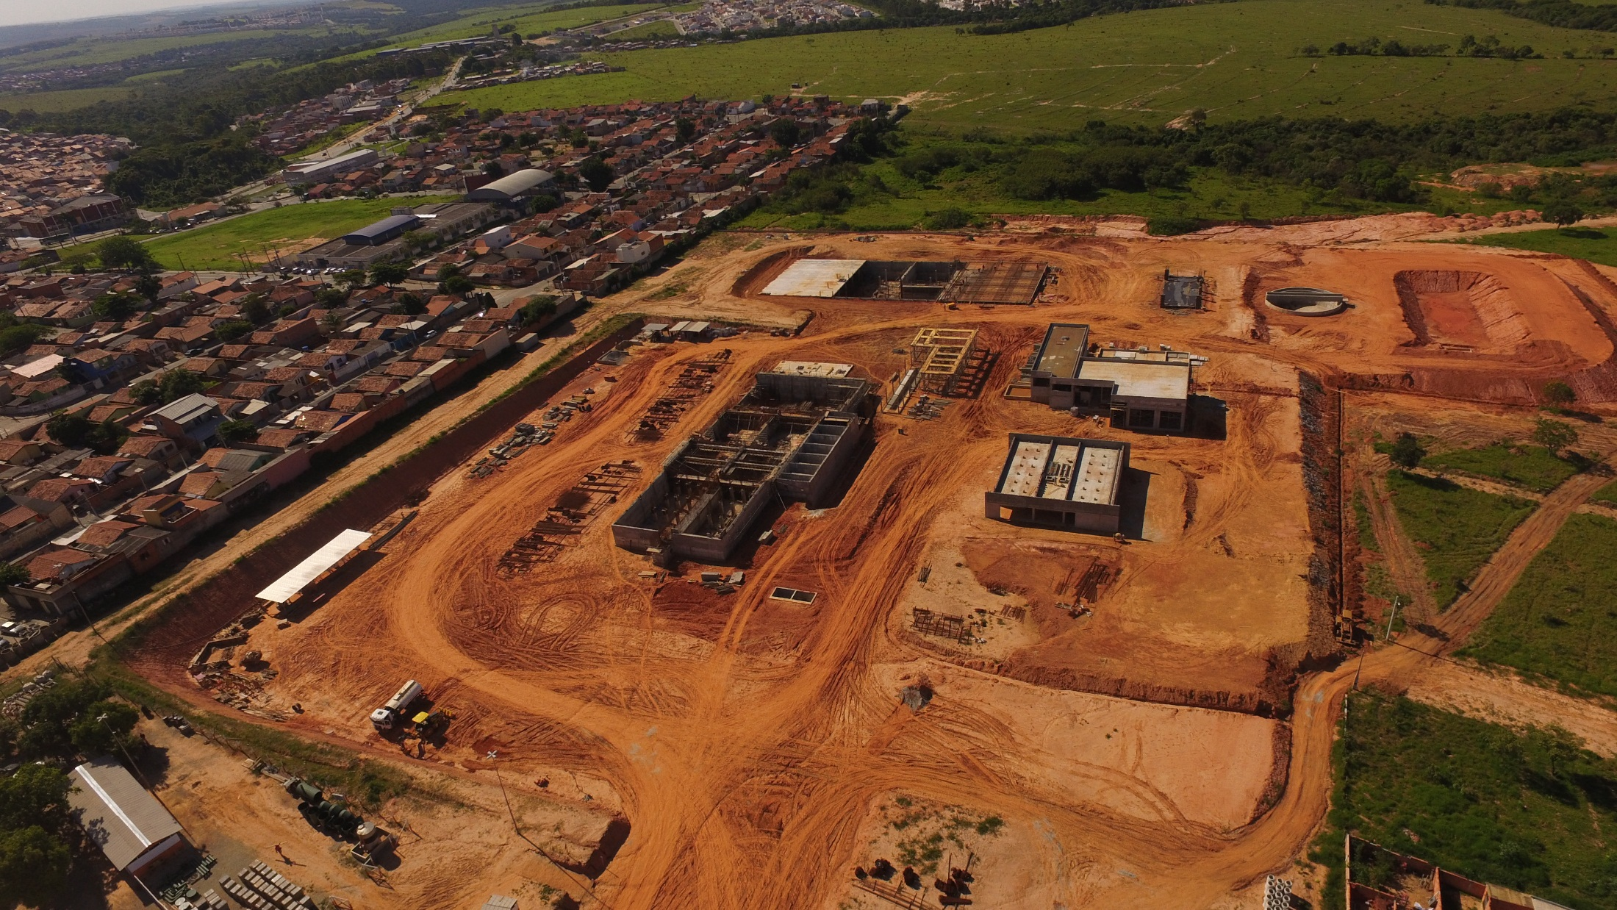
ETA Vitória Régia

Slide 25
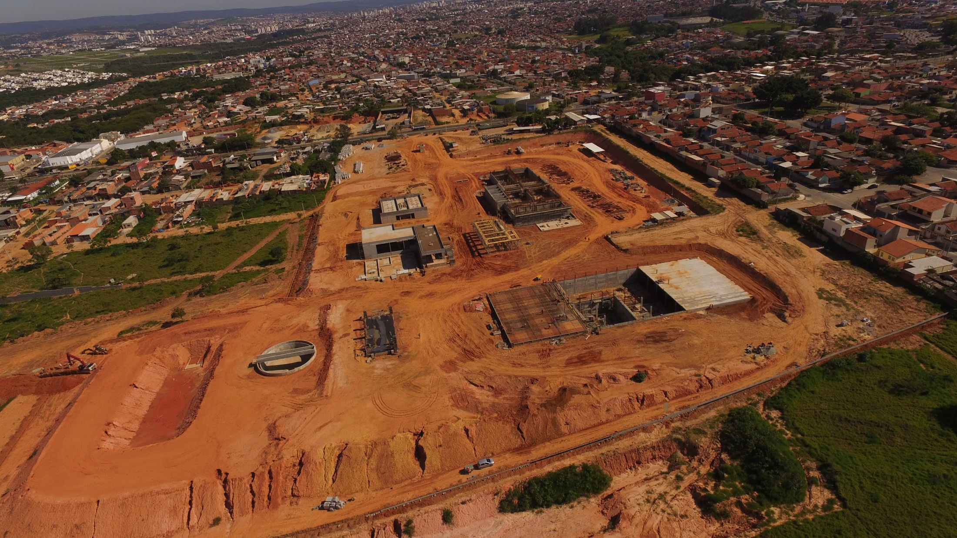
ETA Vitória Régia

Slide 26
OBRIGADO
CLóvis de Luca
Diretor Planejamento e Projetos
SAAE Sorocaba
Contato: clovisluca@saaesorocaba.sp.gov.br
(15) 3224-5957

